Slide 1


Slide 2
Как бы вы ответили на вопросы «Кто ты? Что ты здесь делаешь»? Как бы описали свою сущность и своё предназначение в жизни?
Запишите ваш ответ в ваши бюллетени сейчас.

Slide 3
ЦЕЛОСТНОСТЬ ЖИЗНИ
Мы не живём, а выживаем, когда мыслей о своей смерти и грядущем конце времён избегаем. Нам всем стоит набраться смелости и признаться, что если происхождение случайно, а предназначение туманно, то и призвания в жизни быть не может. Но всё меняется, когда мы вписываем себя в Божью историю. Это наполняет глубочайшим смыслом нашу жизнь, показывая нам, как наше личное искупление и прощение грехов становится кирпичиком в грядущем изменении всего мира.

Slide 4


Slide 5
^{2:1} На третий день в Кане, в Галилее, был свадебный пир, и мать Иисуса была там. ² Иисус и Его ученики тоже были приглашены на свадьбу. ³ Случилось так, что во время пира кончилось вино, и мать Иисуса тогда сказала Ему: «У них нет вина». ⁴ Иисус ответил: «О, женщина, почему Я должен заботиться об этом? Мое время еще не настало». ⁵ Мать Иисуса сказала слугам: «Делайте то, что Он вам скажет». ⁶ Рядом стояло шесть больших каменных сосудов, которые иудеи использовали для обрядовых омовений. В каждый сосуд вмещалось по две или по три меры.
(Евангелие от Иоанна 2:1-6)

Slide 6
^{2:7} Иисус сказал слугам: «Наполните сосуды водой». Те наполнили их водой до верха. ⁸ «А теперь зачерпните», – сказал Он, – «и отнесите распорядителю пира». Они так и сделали. ⁹ Тот попробовал воду, ставшую вином. Он не знал, откуда взялось вино, об этом знали только слуги. Распорядитель отозвал в сторону жениха ¹⁰ и упрекнул его: «Все подают вначале вино получше, а потом, когда гости напьются, подают вино похуже. А ты сберегал лучшее вино до сих пор».
(Евангелие от Иоанна 2:7-10)

Slide 7
^{2:11} Так Иисус положил начало знамениям в Кане Галилейской и явил Свою славу; и Его ученики уверовали в Него. ¹² После этого Иисус вместе с матерью, братьями и учениками пошел в Капернаум, и там они пробыли несколько дней.
(Евангелие от Иоанна 2:11-12)

Slide 8
НА ЧЁМ МЫ ОСТАНОВИЛИСЬ
В ПРОШЛЫЙ РАЗ
Бог призывает меня довериться Ему до конца. Такого рода доверие проявляется в том, что мы:
Признаём божественность и власть Христа;
Приносим Христу нашу жизнь;
Полагаемся на Христа в нашей жизни;
Привлекаем внимание других ко Христу в нашей жизни.

Slide 9
НАШЕ СПАСЕНИЕ
Бог любит нас и жаждет, чтобы мы жили в полной мере.
Бездонная пропасть нашего греха отделяет нас от Творца и подобной жизни, и нам её не преодолеть.
Христос становится платой за наш грех, а Его святая жизнь дарит нам праведность.
Теперь же нам нужно лично принять этот дар спасения.
Это решение дарит нам новую перспективу в жизни. Теперь мы живём в свете вечности.

Slide 10
НАШЕ БУДУЩЕЕ
История мира будет неполной без повести о его конце. Грядущий Судный день и второе пришествие Христа наполняют наши сердца не только ужасом конца этого мира, но и надеждой на то, что:
Справедливость восторжествует;
Страдания уйдут в прошлое;
Смерть погибнет;
Счастье станет безграничным.

Slide 11
БОГ ПОКАЗЫВАЕТ МНЕ РАДОСТЬ ВТОРОГО ПРИШЕСТВИЯ ХРИСТА
Грядущее преображение мира:
Сосредотачивает и успокаивает;
Смиряет и поражает;
Спасает и потрясает;
Счастьем сердце наполняет и привлекает.

Slide 12
^{2:1} На третий день в Кане, в Галилее, был свадебный пир, и мать Иисуса была там. ² Иисус и Его ученики тоже были приглашены на свадьбу. ³ Случилось так, что во время пира кончилось вино, и мать Иисуса тогда сказала Ему: «У них нет вина». ⁴ Иисус ответил: «О, женщина, почему Я должен заботиться об этом? Мое время еще не настало». ⁵ Мать Иисуса сказала слугам: «Делайте то, что Он вам скажет».
(Евангелие от Иоанна 2:1-5)

Slide 13
МИР ГРЯДУЩЕГО МИРА
Мария просит своего Сына помочь в трудной ситуации и получает отказ. Однако это не останавливает её. Даже в отказе она доверяется Иисусу. Грядущий рай позволяет нам находить мир даже посреди трудностей, потому что мы доверяемся Христу. Это значит, что Он:
Проведёт нас через благословения и трудности;
Поможет нам в благословениях и трудностях.
Потому что Он позаботится о наших душах в вечности.

Slide 14
Доверяемся ли мы Христу даже тогда, когда «слышим» отказ на наши самые сокровенные просьбы? Напоминаем ли себе, что Бог уже подарил нам рай, а значит Он не оставит нас и на земле?
Бог показывает мне радость второго пришествия Христа

Slide 15
^{2:1} На третий день в Кане, в Галилее, был свадебный пир, и мать Иисуса была там. ² Иисус и Его ученики тоже были приглашены на свадьбу. ³ Случилось так, что во время пира кончилось вино, и мать Иисуса тогда сказала Ему: «У них нет вина».
(Евангелие от Иоанна 2:1-3)

Slide 16
СМИРЕНИЕ ГРЯДУЩЕГО МИРА
Отсутствие вина на брачном пире было скандалом для жениха, поскольку показывало всем, что он недостаточно богат и не может должным образом позаботиться о своей семье в будущем. Это напоминает нам о нашем стыде и ущербности:
Нашей состоятельности;
Нашего состояния души;
Наших свершений в жизни.
Но Христос Собой покрывает наш стыд.

Slide 17
Кем или чем мы хвалимся сегодня? Что помогает нам держать голову высоко поднятой? Наши достижения? Дети? Семья? Или Христос?
«Мы получаем в вечности то, чего хотим больше всего – либо Бога, как Спасителя и Господа, либо себя, как спасителя и господина судьбы».
(Тимоти Келлер)
Бог показывает мне радость второго пришествия Христа

Slide 18
^{2:6} Рядом стояло шесть больших каменных сосудов, которые иудеи использовали для обрядовых омовений. В каждый сосуд вмещалось по две или по три меры. ⁷ Иисус сказал слугам: «Наполните сосуды водой». Те наполнили их водой до верха. ⁸ «А теперь зачерпните», – сказал Он, – «и отнесите распорядителю пира». Они так и сделали. ⁹ Тот попробовал воду, ставшую вином…
(Евангелие от Иоанна 2:6-9)

Slide 19
СПАСЕНИЕ ГРЯДУЩЕГО МИРА
Иисус обращает в вино ту воду, что использовалась в ритуальном омовении рук, и превращает её в прекрасное вино. Это напоминает нам о нашем спасении и о том, что мы теперь:
Очищены от грехов;
Облачены в праведность Христа;
Окружены любовью Бога.
Напоминание о том, что мы грешны и далеки от Бога, Он обращает в пьянящую реальность близости с Богом.

Slide 20
Как часто мы исповедуем свои грехи Господу? Возвращаемся ли мы после каждой исповеди вновь и вновь к напоминанию своему сердцу о том, что мы уже прощены и омыты?
«Радость, бывшая лишь слегка заметной среди язычников, является огромным секретом Христиан».
(Гилберт Кийт Честертон)
Бог показывает мне радость второго пришествия Христа

Slide 21
^{2:9} Тот попробовал воду, ставшую вином. Он не знал, откуда взялось вино, об этом знали только слуги. Распорядитель отозвал в сторону жениха ¹⁰ и упрекнул его: «Все подают вначале вино получше, а потом, когда гости напьются, подают вино похуже. А ты сберегал лучшее вино до сих пор». ¹¹ Так Иисус положил начало знамениям в Кане Галилейской и явил Свою славу; и Его ученики уверовали в Него. ¹² После этого Иисус вместе с матерью, братьями и учениками пошел в Капернаум, и там они пробыли несколько дней.
(Евангелие от Иоанна 2:9-12)

Slide 22
СЧАСТЬЕ ГРЯДУЩЕГО МИРА
Иисус не просто превращает воду в вино, но в потрясающее вино. Издревле для израильтян вино было образом:
Праздника;
Плода;
Принадлежности;
Погибели.
Это знамение указывает на то, что благодаря Христу нас ждёт жизнь, а не смерть, и счастье, а не проклятие.

Slide 23
Наполнена ли наша Христианская жизнь радостью сегодня? Видят ли окружающие наше счастье в Господе? Заметен ли плод Духа Святого в том, как мы ведём себя?
«И боль, и наслаждения в этой жизни позволяют нам соприкоснуться с реальностью, указывающей на Бога. Получая удовольствие от жизни, мы позволяем благости в ней указать нам дорогу в наш вечный дом, что укрепляет нашу веру на этом непростом пути».
(Ребекка Пипперт «Оставайся солью»)
Бог показывает мне радость второго пришествия Христа

Slide 24
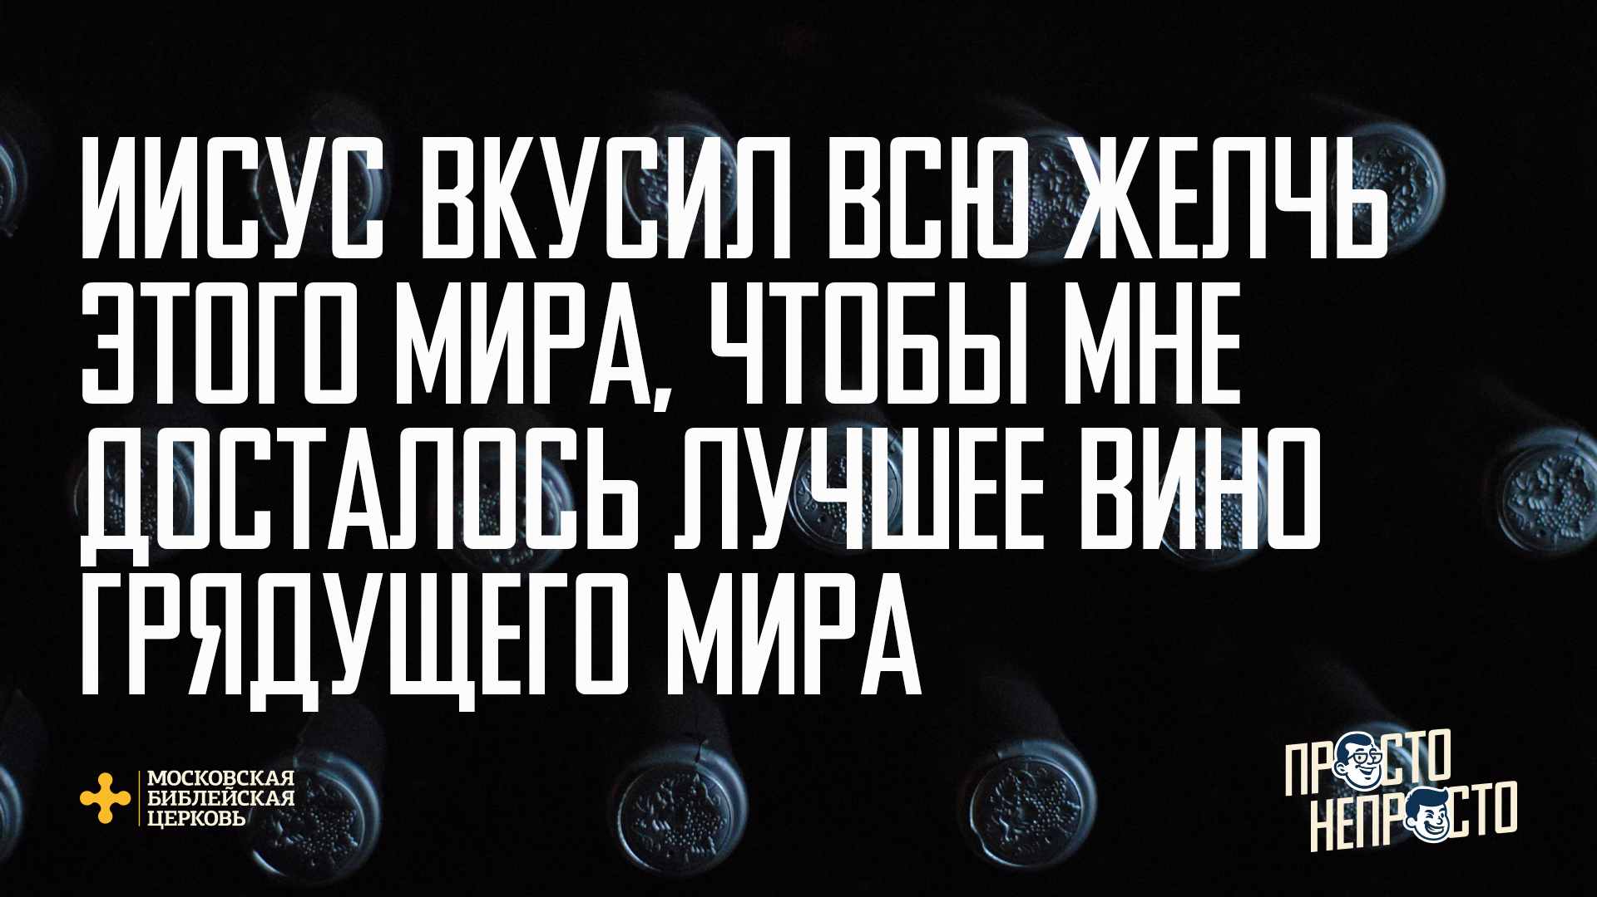

Slide 25
«Мне был дан действительно незаслуженный дар спасения в Иисусе Христе. Я не сделал ровным счётом ничего, чтобы получить самое настоящее приглашение пить новое вино на протяжении всей вечности на брачном пире Царства Небесного. Кстати, для бывшего алкоголика, это рай».
(Бреннан Мэннинг «Евангелие для Оборванцев»)

Slide 26
БОГ ПОКАЗЫВАЕТ МНЕ РАДОСТЬ ВТОРОГО ПРИШЕСТВИЯ ХРИСТА
Грядущее преображение мира:
Сосредотачивает и успокаивает;
Смиряет и поражает;
Спасает и потрясает;
Счастьем сердце наполняет и привлекает.

Slide 27
В СЛЕДУЮЩИЙ РАЗ
Продолжая знакомиться с альтернативной историей нашей жизни, мы поговорим о том, как не дать тому, чем ты наслаждаешься, стать тем, чему ты поклоняешься.

Slide 28
ПРИМЕНЕНИЕ
Очень часто мы попадаем в одну из трёх ловушек. Мы живём либо исключительно будущим, либо только настоящим, либо же одним прошлым. Евангелие Христа дарит нам шанс объединить наше прошлое, настоящее и будущее в одну целостную жизнь тогда, когда мы начинаем жить с перспективой вечности. То есть, осознавая, что нас ждёт вечность со Христом, мы оцениваем все принимаемые решения в настоящем в контексте этих непреходящих ценностей и целей. Начните жить уже сейчас с этой перспективой вечности, что ожидает нас.

Slide 29
«…то, что случилось дальше, было так прекрасно, что писать об этом я не могу. Для нас это завершение всех историй, и мы честно можем сказать, что они жили долго и счастливо. Но для них это было только началом настоящей истории. Вся их жизнь в нашем мире, все приключения в Нарнии были только обложкой и титульным листом; теперь наконец началась глава Первая Великой Истории, которую не читал ни один человек на земле; Истории, которая длится вечно; Истории, в которой каждая глава лучше предыдущей».
(Клайв Стейплз Льюис «Последняя битва»)

Slide 30


